Slide 1
Percepción
Universidad Autónoma de Nuevo León (UANL)

Slide 2
[Inserte frase intelectual abajo]
“Los ojos en alerta, todo oídos. Olfateando aquel desconcertante paisaje nuevo, desconocido”
Jorge Drexler

Slide 3

¿Qué es percepción?

Slide 4
¿Qué es percepción?
Según la Real Academia:
Sensación interior que resulta de una impresión material hecha en nuestros sentidos
Recibir por uno de los sentidos las imágenes, impresiones o sensaciones externas
Comprender o conocer algo

Slide 5
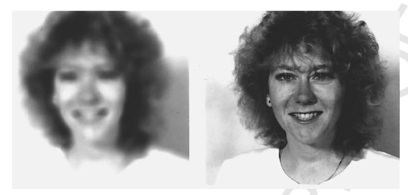
Percepción (Recién nacido vs. Adulto)

Slide 6
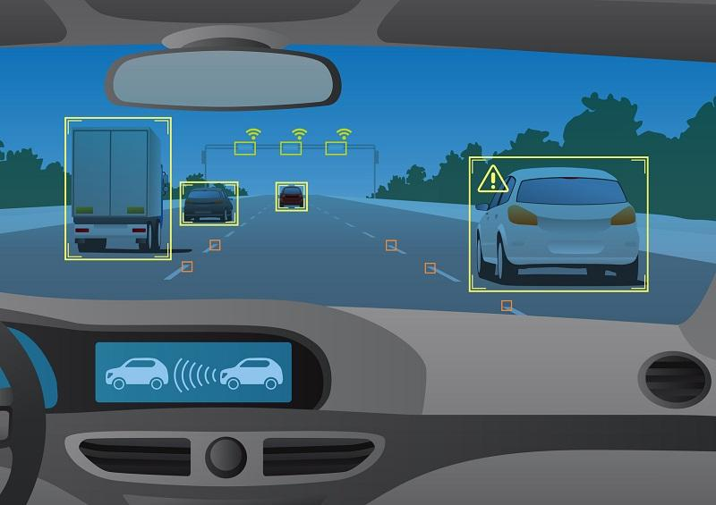
Percepción Artificial
Deseamos que las máquinas también se ‘den cuenta’ de lo que sucede a su alrededor. Aún falta mucho por recorrer ya que en la actualidad se consigue solo la detección de propiedades interesantes del entorno.

Slide 7
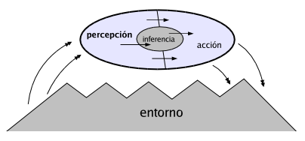
Agente autónomo
Entidades de software que pueden percibir el entorno donde se encuentran, ya sea un entorno predecible o impredecible, y además actuar sobre él, con la finalidad de lograr sus objetivos indicados con anterioridad. El cómo el agente interactúa sobre este entorno para moldearlo a sus necesidades lo decide él, de ahí el concepto de autonomía.
Esquema general

Slide 8
Etapas de un agente
Percepción: A través de sensores, obtiene y mantiene una representación adecuada del entorno.
Inferencia: El sistema ‘razona’ o decide cuál es la acción más pertinente.
Acción: El agente modifica el entorno de acuerdo a sus necesidades.

Slide 9
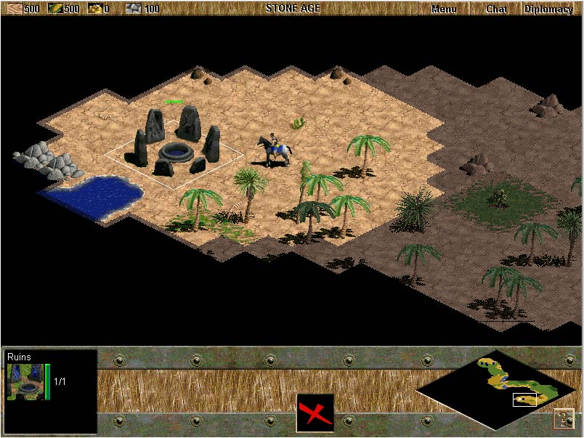
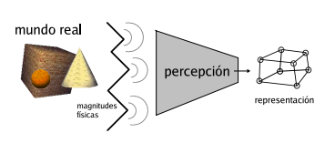
Etapa de percepción

Slide 10
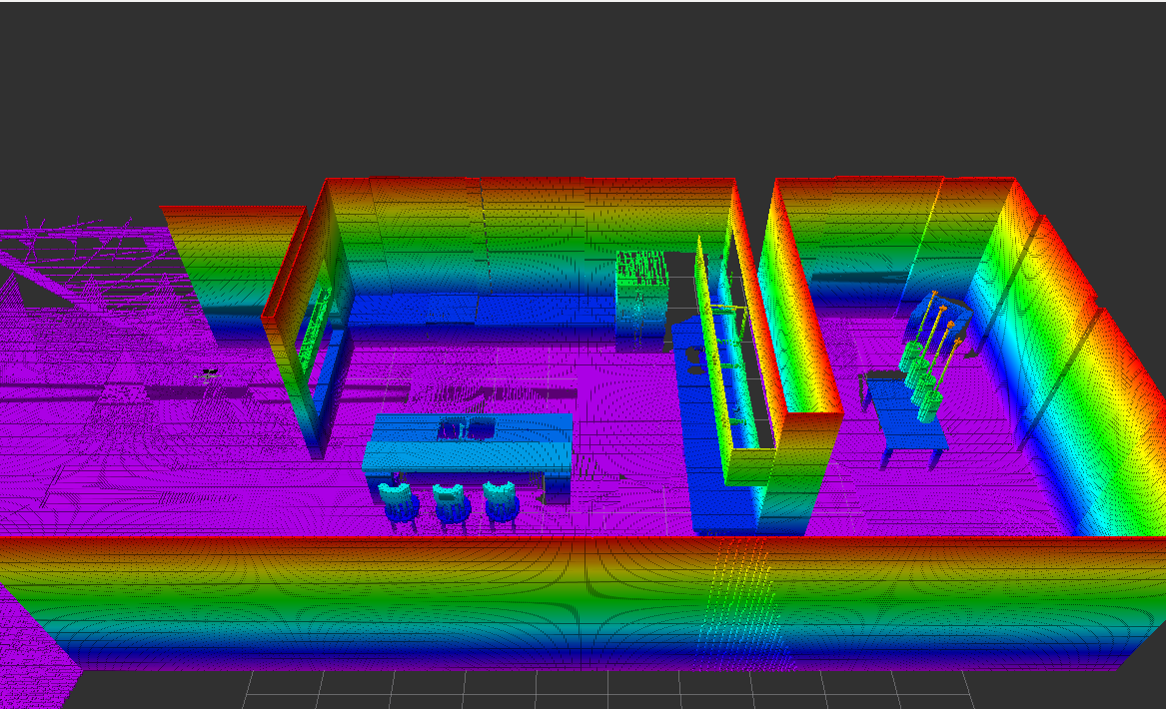
Etapa de percepción

Slide 11
Estímulos
Son medidas de las magnitudes físicas. Los seres vivos codifican los estímulos mediante impulsos nerviosos; en los computadores los digitalizamos y convertimos en variables numéricas.

Slide 12
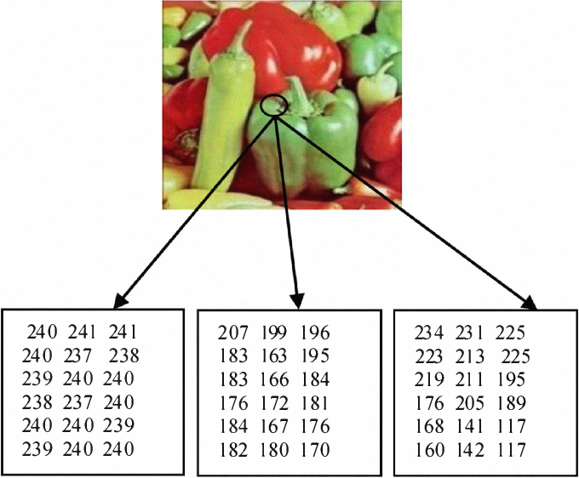
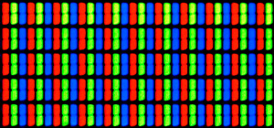
Estímulos
Impulso nervioso
Digitalización

Slide 13


Estímulos
Los seres vivos reciben la información sobre el mundo exterior en forma de sensaciones ‘cualitativas’ (qualia): sabores, colores, tonos y timbres sonoros, etc., que están relacionados con magnitudes físicas: composición química, frecuencia de la onda luminosa, espectro de frecuencias de la onda sonora, etc.

Slide 14
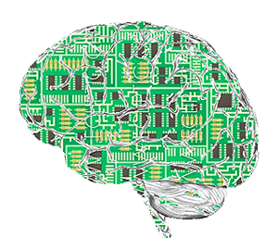
Estímulos
Recibimos un flujo continuo de miles o incluso millones de bits por segundo que tenemos que reorganizar y procesar para extraer las propiedades abstractas que nos interesan en cada momento.

Slide 15
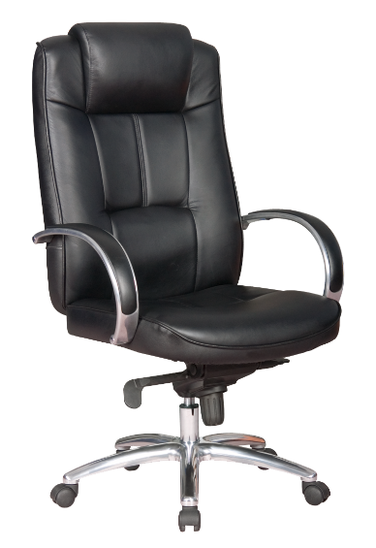
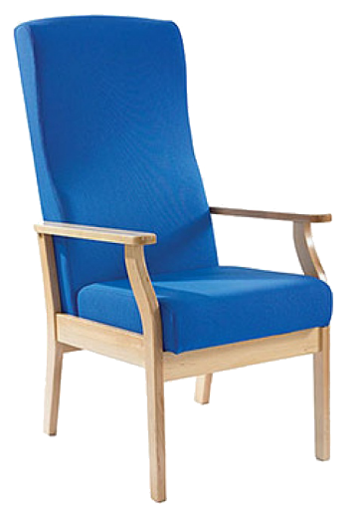

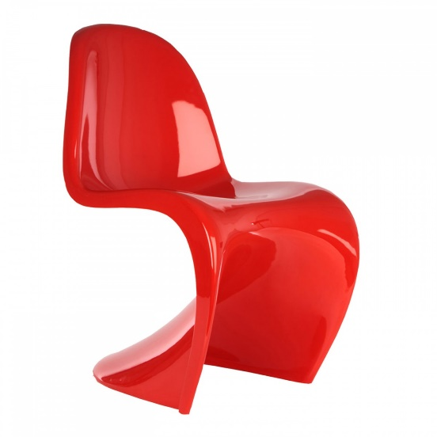
Representación abstracta
Las múltiples realizaciones posibles de un mismo objeto (o tipo de objeto, o de situación) se reducen a un concepto, una ‘clase de equivalencia’ en la que resumimos su ‘esencia’, lo que tienen en común.
La representación se fija solo en los aspectos relevantes para el objetivo del sistema.

Slide 16
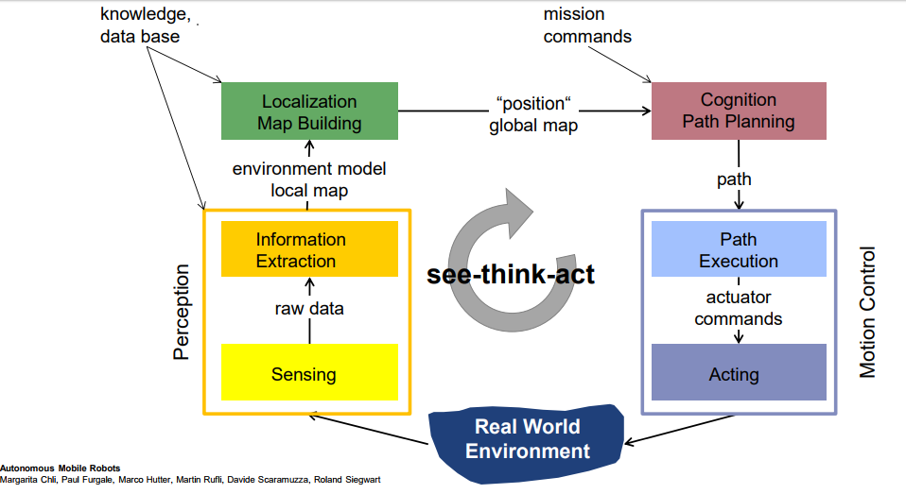
Esquema detallado de un robot móvil autónomo

Slide 17
Tarea 1
En un documento con portada:
Investigar que es un autoestereograma.
Redactar con palabras propias como se consigue percibir la imagen que esconde.
Adjuntar un autoestereograma y la imagen que logró percibir.

